Slide 1
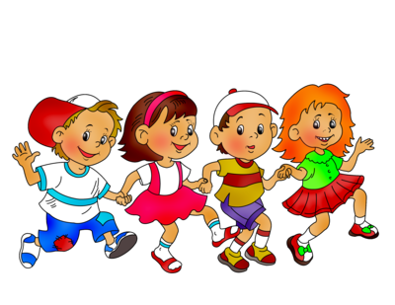
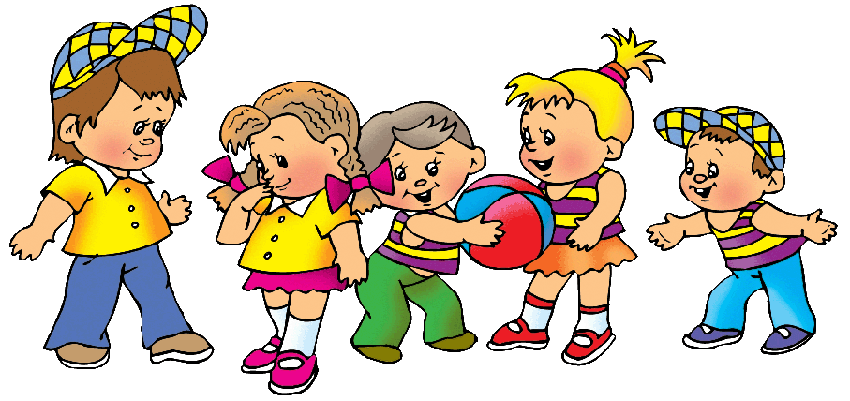
Танцевально-ритмические композиции в социокультурной событийности детского сада
Районный этап городского конкурса
«Здоровое поколение»
Мастер-класс
инструктора по физической культуре МОУ Детского сада №276
Тракторозаводского района Волгограда Матыко Татьяны Михайловны

Slide 2
Здоровье – важнейшая предпосылка правильного формирования характера, развития инициативы, воли, дарований и способностей. Как сохранить его и приумножить в дошкольном детстве?
Танцевально- ритмические композиции
Положительные эмоции
Обеспечение двигательной активности
Стимулирование познавательных процессов
Стимулирование всех функций организма

Slide 3
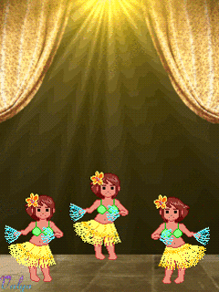
Танцевально-ритмические композиции
имитационные движения
танцевальные движения
упражнения ритмической гимнастики
игровой стретчинг

Slide 4
выявление и развитие способностей
формирование средствами музыки и движений разнообразных умений
стабилизация эмоциогенного состояния

Slide 5
Танцевально - ритмические композиции
в структуре детской культурной событийности
Утренники
В честь социо-культурных событий и памятных дат
Праздники
Новогодние, рождественские,
Государственные
События и развлечения
Народные гуляния
Осенние, зимние, весенние, летние
Спартакиады
Фестивали и концерты

Slide 6
Не связанный со сценарием отдельный концертный номер
Композиция, как логический ход сценария
Композиция как результат достижений ребенка
танцевально- ритмическая композиция в детских мероприятиях

Slide 7
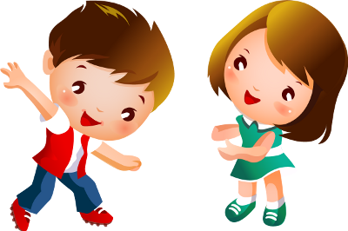
Какие движения наиболее актуальны при создании композиций
Перестроения и разные виды ходьбы
Движения с предметами в руках
Движения парами, в разных плоскостях
и поверхностях
Различные виды бега (на носочках, с поскоками, галоп и т п)
Движения в разном положении тела (лежа, сидя, стоя на коленях)

Slide 8
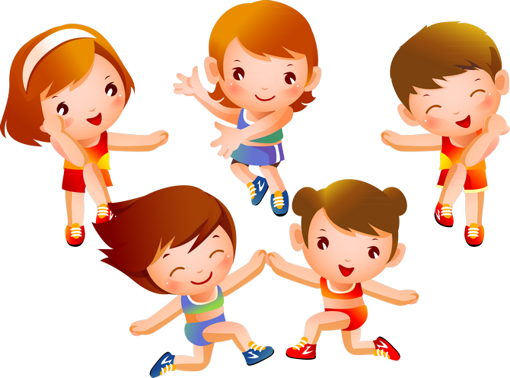
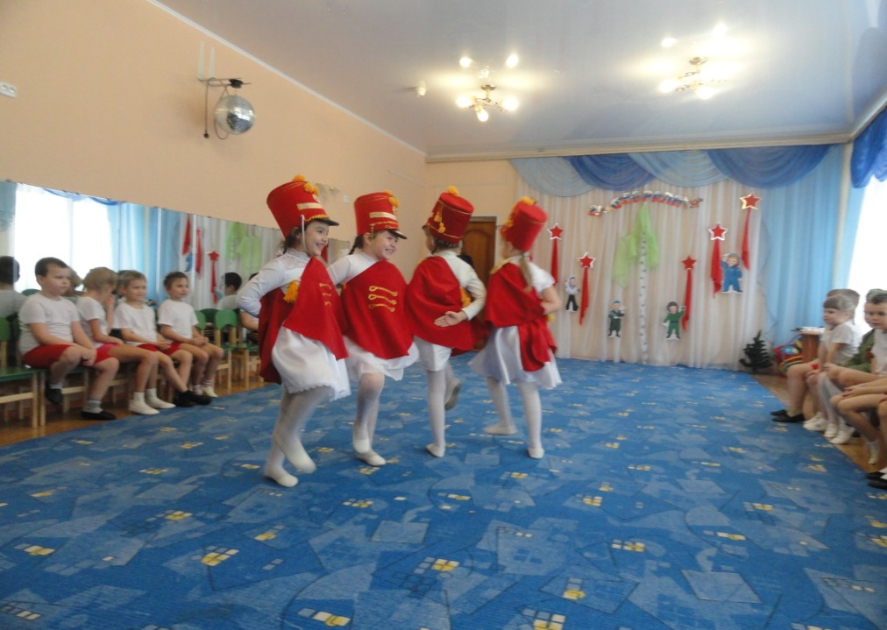

Slide 9
Как осуществляется процесс подготовки
физкультурные занятия
подгрупповая и индивидуальная работа
Утренняя гимнастика с предметами
без предметов
Ритмическая гимнастика

Slide 10
Целостный процесс обучения танцевально-ритмическим движениям можно условно разделить на 3 этапа:
начальный этап - обучение упражнению (отдельному движению).
этап углубленного разучивания упражнения.
этап закрепления и совершенствования упражнения

Slide 11
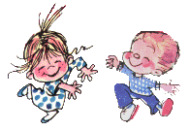
Основной метод музыкально-ритмического воспитания детей – «вовлекающий показ» (С.Д. Руднева) двигательных упражнений. Учитывая способность детей к подражанию, их желание двигаться вместе со взрослым и, вместе с тем, неспособность действовать по словесной инструкции, так как от этого напрямую зависит и качество движений детей.

Slide 12
Разучиваем
музыкально-ритмическую
композицию
Ищем Капитошку
Прыгаем от радости
Качаемся на ромашке
Бежим за ним по дорожке
Догоняем Капитошку
Играем с Капитошкой

Slide 13
Напутствия «ученикам»
Движение под музыку – универсальное средство целостного развития личности ребенка.
Танцевально - ритмические композиции могут решать несколько задач одновременно
Движения могут применяться самые разнообразные: гимнастические, имитационные, общеразвивающие и танцевальные.
Композиции дают простор для фантазии педагога.
Разучивание композиций с детьми дошкольного возраста, можно считать вспомогательной дисциплиной (открыть ДПУ)
Движения способствуют укреплению физического и психического здоровья, гармоничному развитию силы и духа.

Slide 14
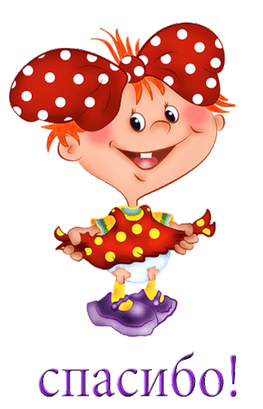
Движение - это жизнь!
Танцуйте!
Будьте здоровы!
Успехов в профессиональной
деятельности

